Slide 1
Информационно-методическое сопровождение деятельности образовательных организаций по информационной безопасности детей и подростков в сети Интернет
Скурихина Юлия Александровна, ст. преподаватель кафедры предметных областей КОГОАУ ДПО «ИРО Кировской области»

Slide 2
Информационная безопасность
Под информационной безопасностью понимается защищенность информационной системы от случайного или преднамеренного вмешательства, наносящего ущерб владельцам или пользователям информации.

Slide 3
Информационная безопасность в образовательной организации
Информационная безопасность образовательного учреждения включает систему мер, направленных на защиту информационного пространства и персональных данных от случайного или намеренного проникновения с целью хищения каких-либо данных или внесения изменений в конфигурацию системы.
Вторым аспектом понятия станет защита образовательного процесса от любых сведений, носящих характер запрещенной законом пропаганды, или любых видов рекламы.

Slide 4
Информационная безопасность
Согласно пункту 9 статьи 3 Федерального закона «О персональных данных» информационная система персональных данных — информационная система, представляющая собой совокупность персональных данных, содержащихся в базе данных, а также информационных технологий и технических средств, позволяющих осуществлять обработку таких персональных данных с использованием средств автоматизации или без использования таких средств.

Slide 5
Аспекты информационной безопасности
доступность (возможность за разумное время получить требуемую информационную услугу);
целостность (актуальность и непротиворечивость информации, ее защищенность от разрушения и несанкционированного изменения);
конфиденциальность (защита от несанкционированного прочтения).

Slide 6
Угрозы информационной безопасности
Угроза информационной безопасности — совокупность условий и факторов, создающих опасность нарушения информационной безопасности.
Угрозы могут быть преднамеренными и непреднамеренными

Slide 7
Уровни обеспечения информационной безопасности
Уровни обеспечения информационной безопасности
Законодательный
Аппаратно-программный
Морально-этический
Физический
Административный

Slide 8
Обеспечение информационной безопасности в образовательной организации
Педагогические аспекты
Приказы и инструкции
Работа с родителями
Организация безопасного доступа
к сети Интернет
Программные решения
Работа с педагогами
Технические решения
Работа
с учащимися

Slide 9
Нормативно-правовая база
Правила использования сети Интернет в образовательном учреждении
Документ ознакомления и согласия с Правилами использования сети Интернет в образовательном учреждении, удостоверенное подписью в документе ознакомления и согласия с правилами
Инструкция для сотрудников ОУ о порядке действий при осуществлении контроля за использованием учащимися и работниками учреждения ресурсов Интернет
Приказ о назначении администратора точки доступа к сети Интернет
Должностная инструкция администратора точки доступа к сети Интернет в ОУ

Slide 10
Нормативно-правовая база
Инструктажи для обучающихся
Ответственный за антивирусную безопасность ОУ
Локальные акты, регламентирующие обязанности ответственных за антивирусную безопасность ОУ
Документы, регламентирующие работу систем контентной фильтрации
Документы, связанные с организацией хранения и обработки персональных данных

Slide 11
Обеспечение информационной безопасности школьников
Информационная безопасность школьника в образовательном учреждении может быть достигнута:
при успешной реализации педагогических условий, сопряженных с целеполаганием и ценностями информационно-образовательной среды;
реализацией воспитательной функции образования на основе приобщения учащихся к информации культурного, этического, гуманистического характера;
обеспечением мотивированного включения подростков в разнообразные виды деятельности в информационной сфере;
реализацией практической направленности отбора содержания образовательных ресурсов Интернета и применения интерактивной технологии фильтрации поступающей информации.

Slide 12
Работа по обеспечению информационной безопасности (воспитательный аспект) включает:
Работа с педагогами
Работа с родителями
Работа с детьми

Slide 13
Формы работы с родителями
Родительские собрания
Беседы, семинары, круглые столы, консультации
Лекции, встречи со специалистами
Подготовка памяток и методических рекомендаций
Реализация программы психолого-педагогического просвещения (родительский всеобуч)
Вовлечение родителей в сетевое взаимодействие

Slide 14
Формы работы с детьми
Классные часы по теме информационной безопасности
Инструктажи по охране труда и работе в сети Интернет
Встречи со специалистами
Участие в проектной деятельности
Участие в мероприятиях различных уровней (деловые игры, викторины, конкурсы, тренинги)
Проведение уроков по теме «Информационная безопасность» (в т.ч. И Едином уроке безопасности»

Slide 15
Информационно-методическое сопровождение деятельности образовательных организаций по информационной безопасности детей и подростков в сети Интернет
направлено на организацию работы по защите детей от создания и распространения в сети Интернет материалов, содержащих пропаганду жестокости, насилия, порнографии, педофилии, суицидов и других социальных девиаций, изображение и(или) описание которых способно причинить вред здоровью, физическому, психическому, духовному и нравственному развитию детей
(Федеральный закон Российской Федерации от 29 декабря 2010 г. N 436-ФЗ "О защите детей от информации, причиняющей вред их здоровью и развитию")

Slide 16
Повышение квалификации педагогов
Ежегодно более 250 слушателей курсов повышения квалификации«Актуальные вопросы преподавания информатики в условиях реализации ФГОС» и «Информационно-коммуникационные технологии в образовании: повышение профессиональной компетентности педагогов в условиях реализации ФГОС» изучают тему «Обучение в современной информационно-образовательной среде»
В рамках переподготовки по теме «Менеджмент в образовании» рассматриваются вопросы информатизации образовательной организации, в т.ч. и обеспечения информационной безопасности
Предоставление материалов по информационной безопасности для самостоятельного изучения

Slide 17
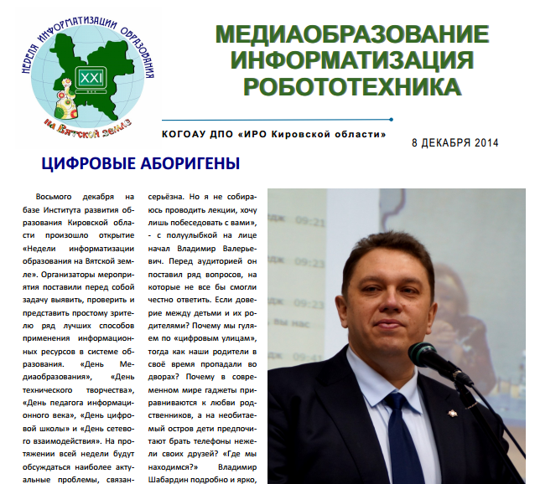
Мероприятия
Неделя информатизации на Вятской земле
Межрегиональный педагогический конвент «Информатизация образования в Кировской области: взгляд в будущее»
Выступления на областном родительском собрании, на мероприятиях для округов, в образовательных организациях
Рассмотрение вопросов информационной безопасности в рамках методических дней
Тематические конкурсы (среди педагогов и учащихся)
Рассмотрение вопросов информационной безопасности на мероприятиях, посвященных обеспечению здоровья и безопасности детей

Slide 18
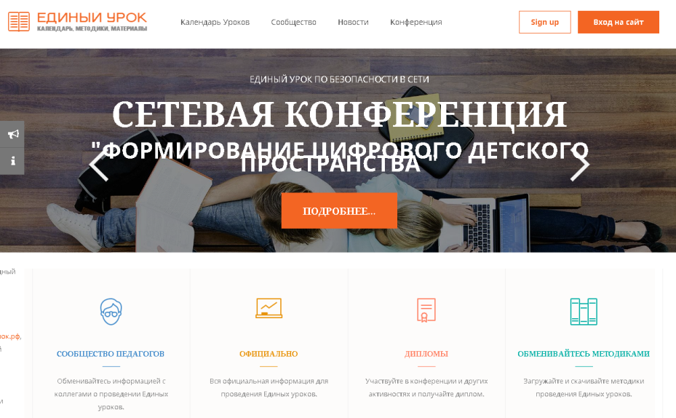
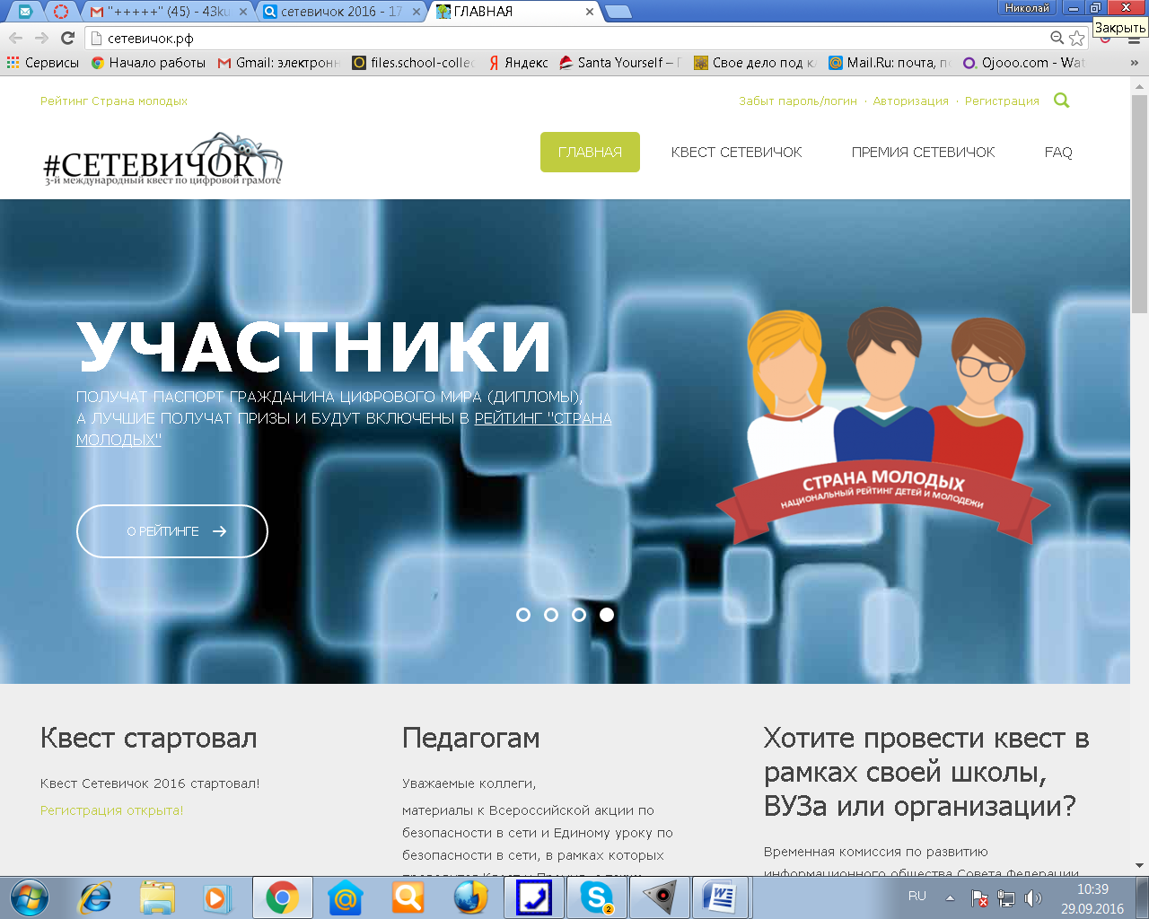
Сопровождение федеральных мероприятий
Показатель | Значение
Количество организаций, принявших участие в Едином Уроке | 173
Количество обучающихся, принявших участие в Едином Уроке | 30720
Количество родителей, принявших участие в Едином Уроке | 12383
Количество педагогов, принявших участие в Едином Уроке | 2313

Slide 19
Рассмотренные вопросы:
I. Вопросы, подлежащие рассмотрению на родительских собраниях
Понятие персональных данных
Угрозы сети Интернет
Советы родителям
II. Вопросы, которые нужно обсудить с детьми
Советы детям по использованию сети Интернет
Памятка «Как защитить персональные данные в сети Интернет)
Полезные ресурсы

Slide 20
Темы родительских собраний:
«Наши друзья - Интернет и СМИ»
«Опасности и угрозы в Интернете и СМИ»
«Безопасное использование компьютерных и мобильных устройств»
«Ответственное поведение учащихся в глобальном информационном пространстве»

Slide 21
Тема «Коммуникационные технологии» 8 часов
В том числе урок «Личная безопасность в сети Интернет»

Slide 22
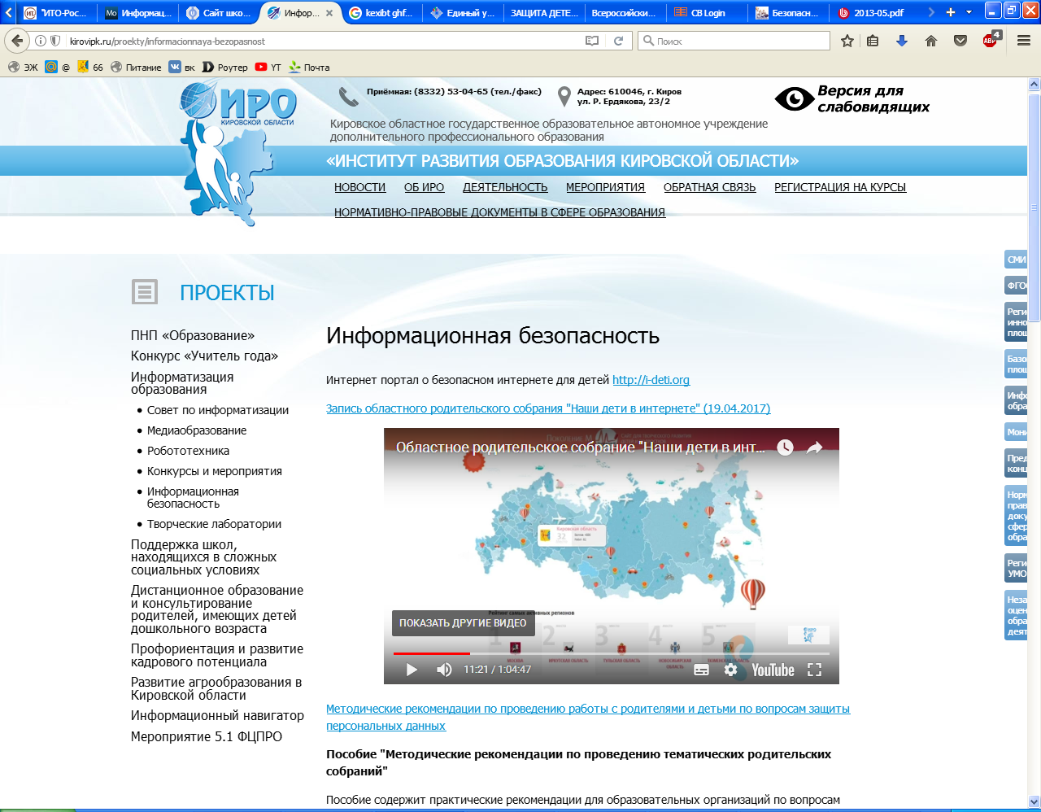
Раздел на сайте

Slide 23
Спасибо за внимание

